Slide 1
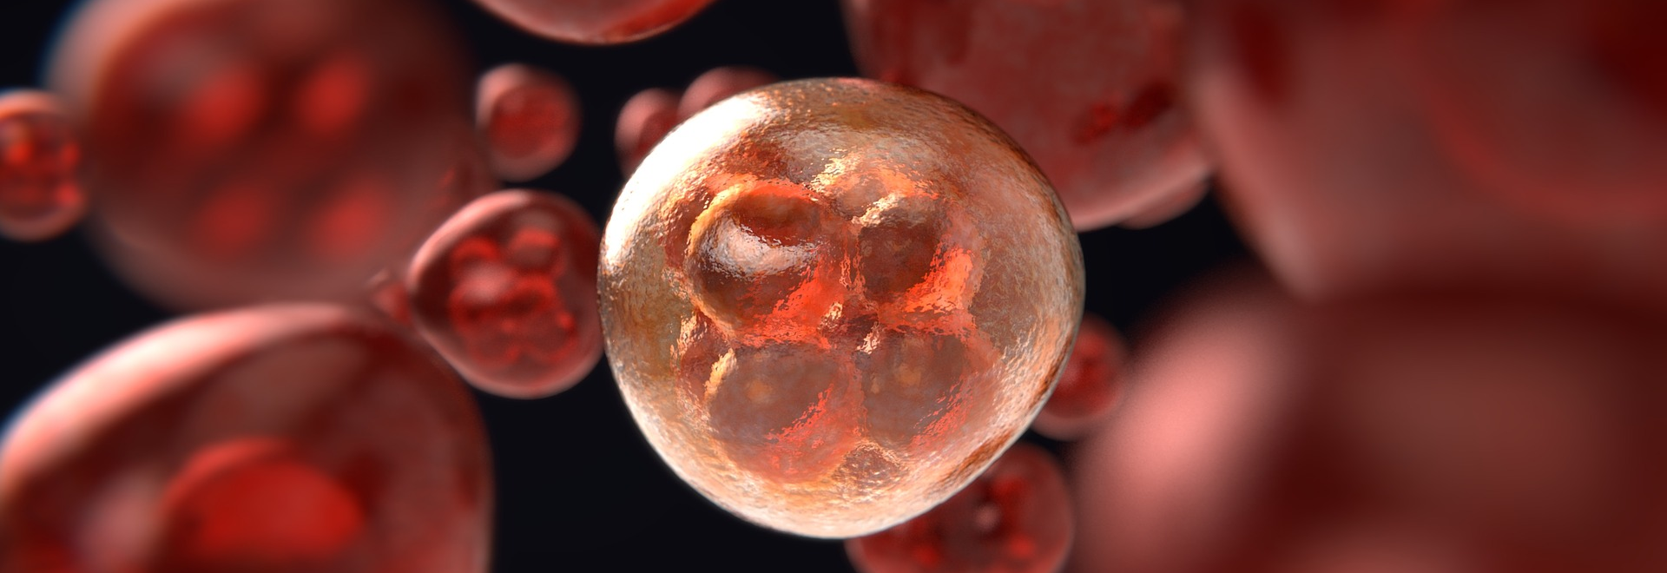
人教版 生物(高中)
_{第6章 第3节}
_{细胞的癌变}
CANCEROUS CELLS

Slide 2
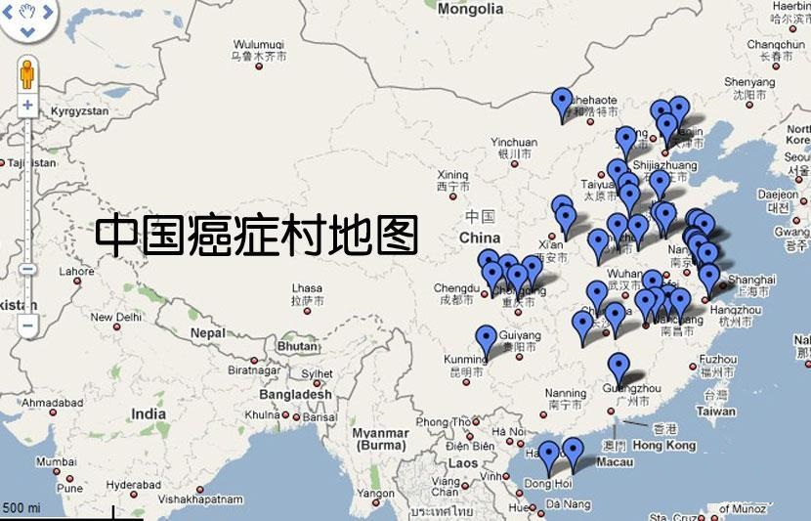
课堂导入

Slide 3
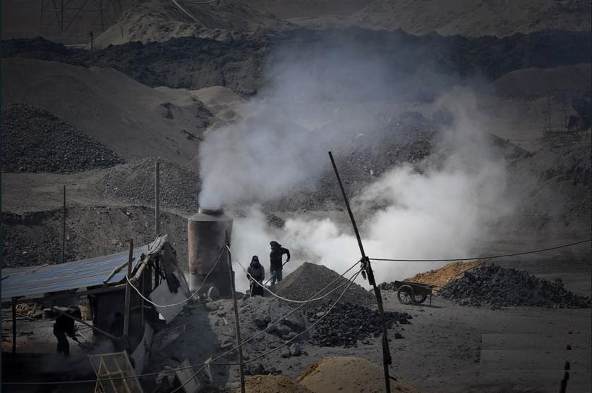
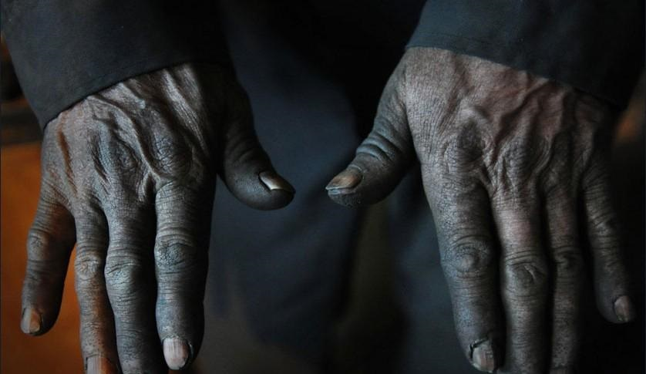
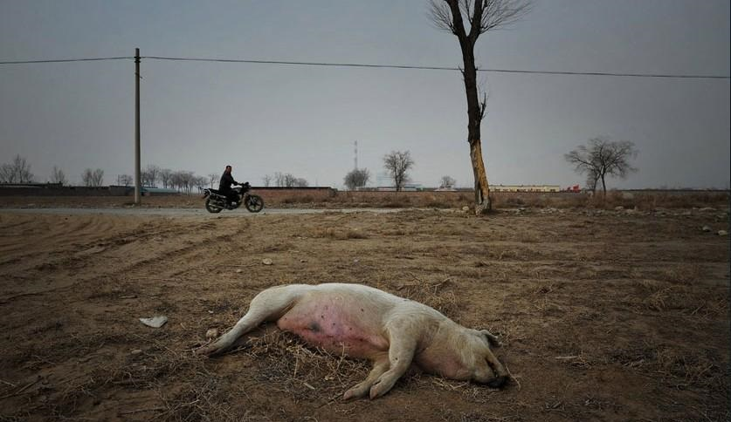
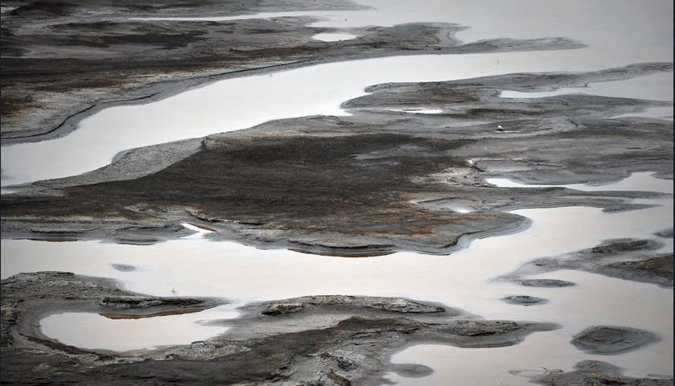
课堂导入
内蒙古包头白云鄂博矿稀土资源储量占全国的97%，但其稀土开采的利用率仅为10%，在开采过程中，大量的尾矿浆排入洼池，形成11平方公里的“矿湖”，堆放尾矿浆1.35亿吨，其中含有约7万吨放射性金属钍。钍和铀有着极其相似的特性，在宝钢“稀土湖”正西2公里处，就有一处远近闻名的“癌症村”。

Slide 4
癌细胞的概念
有的细胞受到致癌因子的作用，细胞中遗传物质发生变化，就变成不受机体控制的、连续进行分裂的恶性增殖细胞，这种细胞就是癌细胞。

Slide 5
癌细胞与正常细胞的不同
 | 正常细胞 | 癌细胞
增殖次数
细胞形态
能否转移
50-60次
无限增殖
扁平梭形
球形
一般不能
能

Slide 6
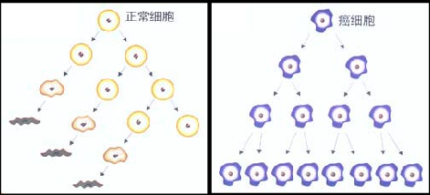
癌细胞的特征
在适宜的条件下，癌细胞能够无限增殖。

Slide 7
癌细胞的特征
细胞来源 | 细胞周期 | 分裂次数 | 存活时间
正常人肝细胞 | 22小时 | 50~60 | 45.8天～55天
海拉宫颈癌细胞 | 22小时 | ∞ ≈25484 | 1951年至今

Slide 8
什么是癌症？
癌症通常也叫恶性肿瘤。
肿瘤是身体的一部分细胞与机体的其他组织生长不协调，表现为任意地、无节制地增殖分裂，增长成一个大的组织块则为肿瘤。
肿瘤可分为良性肿瘤和恶性肿瘤两类。前者生长缓慢，与周围组织界限清楚，不转移，对人体健康危害小。后者生长迅速，转移到其他部位，产生有害物质，破坏正常器官结构，使机体功能失调，威胁生命。

Slide 9
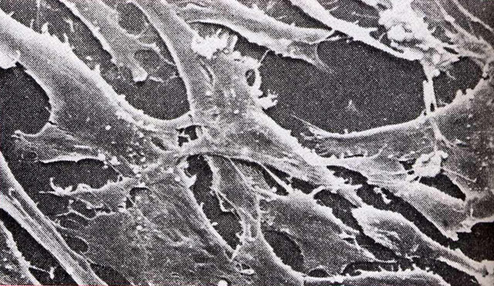
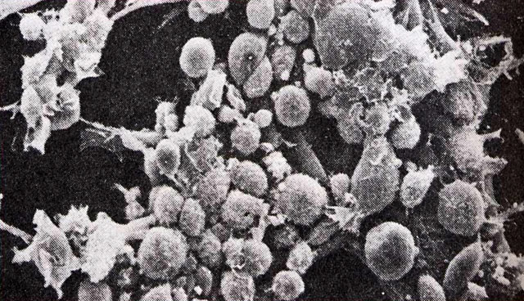
癌细胞的形态结构发生明显变化
正常成纤维细胞扁平梭形
癌变后球形的成纤维细胞
培养中的正常的成纤维细胞呈扁平梭形（左），当这种细胞转化成癌细胞后就变成球形了（右）。

Slide 10
癌细胞的形态结构发生明显变化

Slide 11
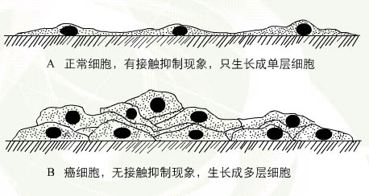
癌细胞表面也发生了变化
细胞膜上糖蛋白等物质的减少，使得细胞彼此之间的粘着性减小，导致癌细胞易在有机体内分散和转移。

Slide 12
癌细胞的特点
1、恶性增殖的“不死细胞”
2、形状显著改变的“变态细胞”
3、黏着性下降的“扩散细胞”

Slide 13
课堂活动（小组讨论）
请同学们小组为单位，通过课本中给出的资料，结合生活实际，有哪些致癌因子，如何才能健康生活？

Slide 14
致癌因子
1、物理致癌因子：主要指辐射，如 紫外线、X射线等。
2、化学致癌因子：无机物如石棉、砷化物、铬化物、镉化物等；有机物如黄曲霉毒素、
亚硝胺等。
3、病毒致癌因子：如致癌病毒。

Slide 15
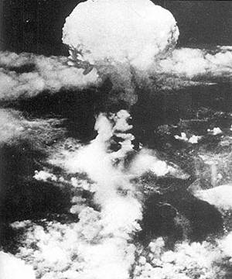
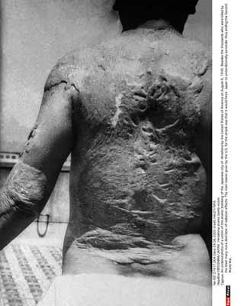
物理致癌因子
广岛和长崎两地的原子弹受害者白血病和皮肤癌的发病率明显高于其他地区
原子弹在广岛上空爆炸

Slide 16
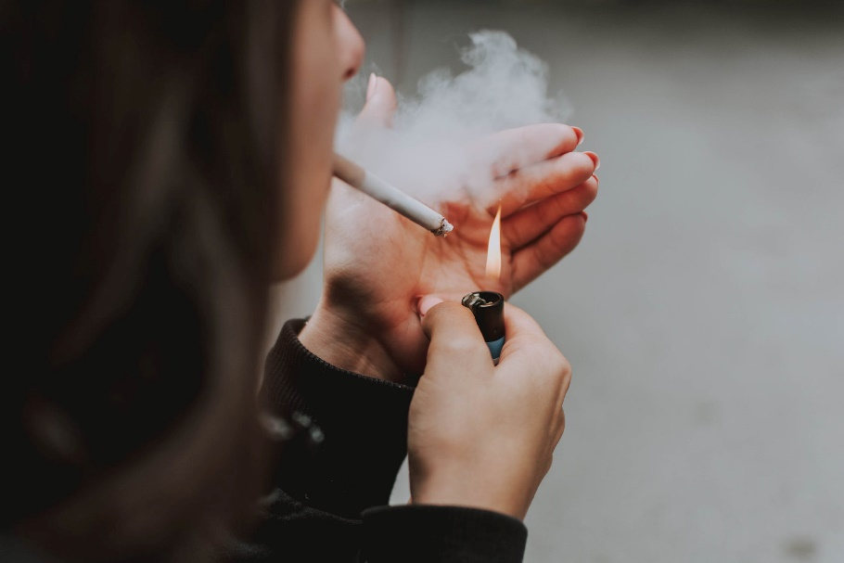
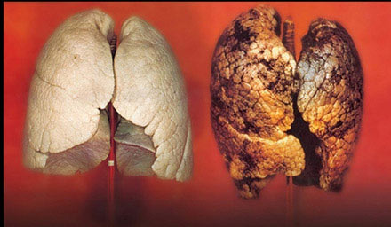
化学致癌因子
正常的肺
癌变的肺
“吞云吐雾”
肺癌的发病率，吸烟者为不吸烟者的10.8 倍
香烟的烟雾中可分析出20多种致癌因子

Slide 17
致癌食物
正常的肺
癌变的肺
“吞云吐雾”
肺癌的发病率，吸烟者为不吸烟者的10.8 倍
香烟的烟雾中可分析出20多种致癌因子

Slide 18
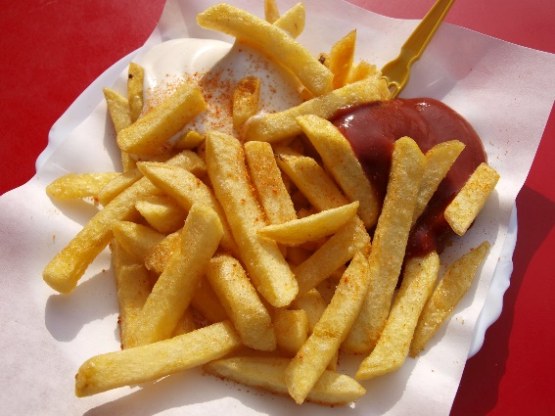
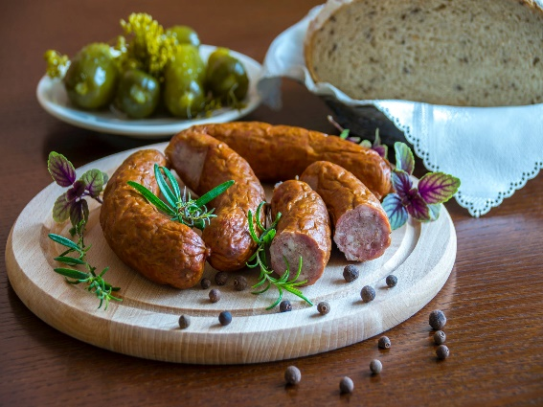
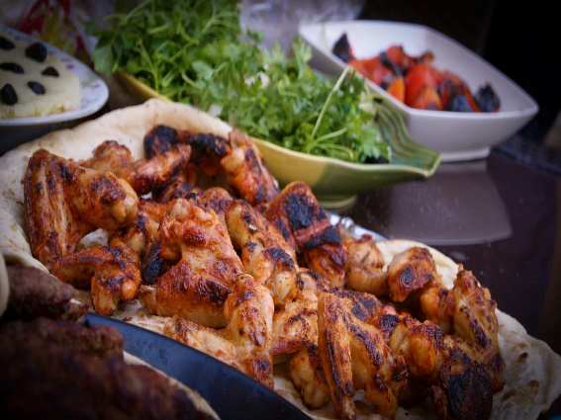
癌细胞的形态结构发生明显变化
即发霉的、熏制的、烧烤的以及高脂肪的食品中含有较高的致癌物质。
如黄曲霉毒素、亚硝酸盐、苯并芘等。
丙烯酰胺
亚硝胺
苯并芘

Slide 19
日常诱癌20例
1、感染乙肝病毒的可诱发肝癌
2、感染人乳头状病毒可诱发宫颈癌
3、感染螺旋杆菌可诱发胃癌
4、吸烟（每日超过2包，10年以上）可诱发肺癌
5、被动吸烟（22年以上）可诱发肺癌与喉癌
6、经常接触沥青者，易诱发皮肤癌
7、 经常接触煤焦油者，易患皮肤癌
8、经常接触放射线者，易诱发肺癌与白血病
9、长期使用化学性染发剂可诱发淋巴癌
10、经常在太阳下曝晒，可诱发皮肤癌

Slide 20
日常诱癌20例
11、酗酒可诱发咽喉癌
12、新鲜水果及蔬菜摄入不足可诱发肺癌
13、红肉（即牛肉、羊肉）摄入量过大，可诱发结肠癌
14、高盐咸食者，易患胃癌
15、报纸包食物可得各种癌症
16、吃热烫食物易引起食道癌
17、纤维素摄入不足可诱发结肠癌和直肠癌
18、过度肥胖可诱发结肠癌与乳腺癌
19、缺少锻炼（每周热量消耗少于1000卡）可诱发结肠癌和直肠癌
20、长期精神压力可诱发各种癌症

Slide 21
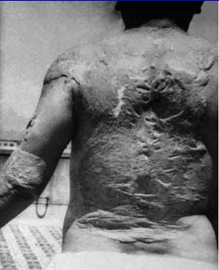
以下事例分别是哪一种致癌因子所导致？
1、日本广岛、长崎在第二次世界大战时受原子弹的影响。对幸存的居民进行29年的调查，发现皮肤癌、粒细胞性白血病发生率明显增加，而且距离爆炸中心越近，发生率越高。
物理致癌因子

Slide 22
以下事例分别是哪一种致癌因子所导致？
2、切尔诺贝利核电站核物质外泄，诱发了众多白血病患者。
物理致癌因子
3、居里夫人在研究工作中长期被放射线损伤，导致白血病。
物理致癌因子
4、我国北方地区居民有冬季烧火炕的习惯，有时臀部皮肤发生癌变形成所谓的炕癌。华北地区食管癌患者中有50%—73%有喜欢热食的习惯。
物理致癌因子

Slide 23
干细胞
除受精卵外，生物体内有没有具有分裂分化能力的细胞？
① 植物体内
分生组织细胞（如根尖分生区细胞）
② 动物体内
干细胞
动物和人体内少数具有分裂和分化能力的细胞

Slide 24
癌变的原因
人和动物的染色体上本来就存在与癌有关的基因：原癌基因和抑癌基因。
原癌基因：主要负责调节细胞周期，控制细胞生长和分裂的进程。
抑癌基因：主要是抑制细胞不正常的增殖。

Slide 25
癌变的原因
癌症的发生并不是单一基因突变的结果，至少在一个细胞中发生5~6个基因突变，才能赋予癌细胞所有的特征，这是一种累积效应。
因此，生活中的致癌因子很多，但是癌症发生的频率并不是很高，而且易患癌症的多为老年人。

Slide 26
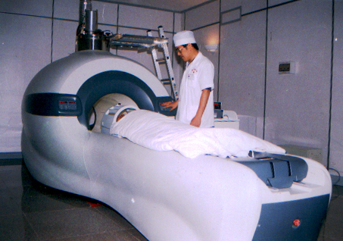
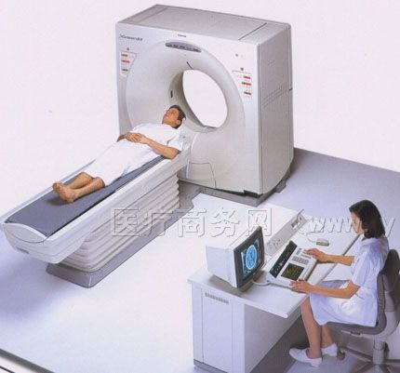
癌症的治疗与诊断
病理切片的显微观察，CT，核磁共振以及癌基因检测。
超导核磁共振
CT

Slide 27
癌症的治疗与诊断
手术切除，这就需要尽可能在早期发现癌组织，才能完全清除。
放射线疗法是使用高能X射线或γ射线集中照射患病部位，杀死癌细胞。放射线疗法不适于病灶范围已经扩大的患者。
化学疗法主要利用抗癌剂杀死癌细胞。多种抗癌剂混合使用往往可以获得较好的疗效，并且副作用小。
免疫疗法主要通过提高机体免疫能力，特别是通过增殖和活化T淋巴细胞，增强机体免疫系统抵抗癌组织的能力。

Slide 28
如何预防癌症
建立健康生活方式，远离致癌因子。
食物中的防癌物质：大豆 ，动物肝脏中含有的大量维生素D；蔬菜水果中富含的维生素C，维生素E，胡萝卜素；绿茶中富含多元酚。

Slide 29
版权声明
感谢您下载xippt平台上提供的PPT作品，为了您和xippt以及原创作者的利益，请勿复制、传播、销售，否则将承担法律责任！xippt将对作品进行维权，按照传播下载次数进行十倍的索取赔偿！
1. 在xippt出售的PPT模板是免版税类(RF:
Royalty-Free)正版受《中国人民共和国著作法》和《世界版权公约》的保护，作品的所有权、版权和著作权归xippt所有,您下载的是PPT模板素材的使用权。
2. 不得将xippt的PPT模板、PPT素材，本身用于再出售,或者出租、出借、转让、分销、发布或者作为礼物供他人使用，不得转授权、出卖、转让本协议或者本协议中的权利。

Slide 30
课堂小结
概念
恶性增值的“不死的细胞”
细胞癌变的特征
形状显著改变的“变态的细胞”
黏着性降低的“扩散的细胞”
细胞的癌变
物理
致癌因子
化学
生物
致癌因子为什么会导致细胞癌变？
怎样预防癌症？

